Slide 1
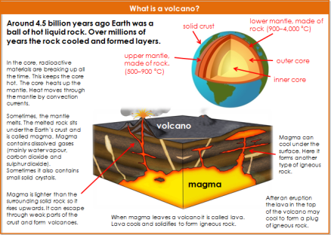
Communiquer des idées
Fiche 3c
Poster
Une façon visuelle d’expliquer les idées ou la recherche scientifique
La checklist de la communication efficace
Préparer votre poster
Songer à l’emplacement, où le poster sera-t-il visible ?
Déterminer si le poster sera affiché en format portrait ou paysage
Utiliser la checklist pour préparer ce que vous allez dire
Utiliser les cases pour préparer, une case correspond à une section du poster
Vous pouvez créer votre poster sur un ordinateur, ou à la main
1
2
Est-ce que le contenu est clair ?
Le registre correspond-il à l’objectif et au public présent ?
Est-ce facile à comprendre ?
3
4
Est-ce que le contenu est concret ?
Des exemples sont-ils présentés ?
Avez-vous utilisé des mots frappants ?
5
6
Est-ce que le contenu est correct ?
Avez-vous mis les explications scientifiques ?
Avez-vous utilisé et expliqué les termes scientifiques ?
Conseils pour présenter la recherche
Utiliser des sections pour : les informations de contexte, la méthode, les résultats, les conclusions.
Utiliser des graphiques et des diagrammes
Est-ce que le contenu est cohérent ?
Est-ce que chaque scène ou paragraphe exprime un message principal ?
Sont-ils dans un ordre logique ?
Sont-ils liés ?
Conseils pour expliquer une idée
Le texte doit être clair et concis
Réfléchir aux mots et aux images qui permettent d’attirer l’attention

